Slide 1

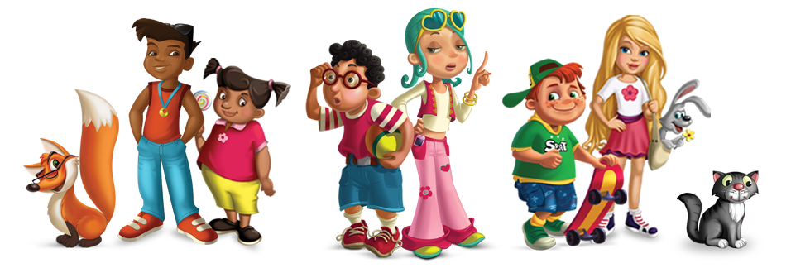
גרין-בוקס
לחשוב מחוץ לקופסא!

Slide 2
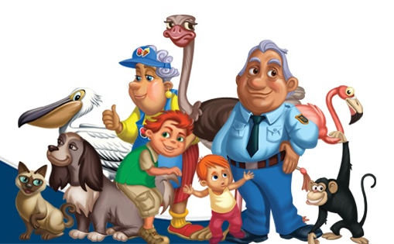
גרין-בוקס היא חברה של יזם פרטי המייצר
צעצועים חדשניים ומקוריים לילדים.
כיום – האתר המייצג את החברה הוא אתר סטטי
עם הרבה מלל שלא מעורר עניין.
או לפי תיאור היזם: "אתר מת".
המטרה: לבנות אתר מלהיב גם למשתמש הפרטי
שמייצג את רוח החברה.

Slide 3
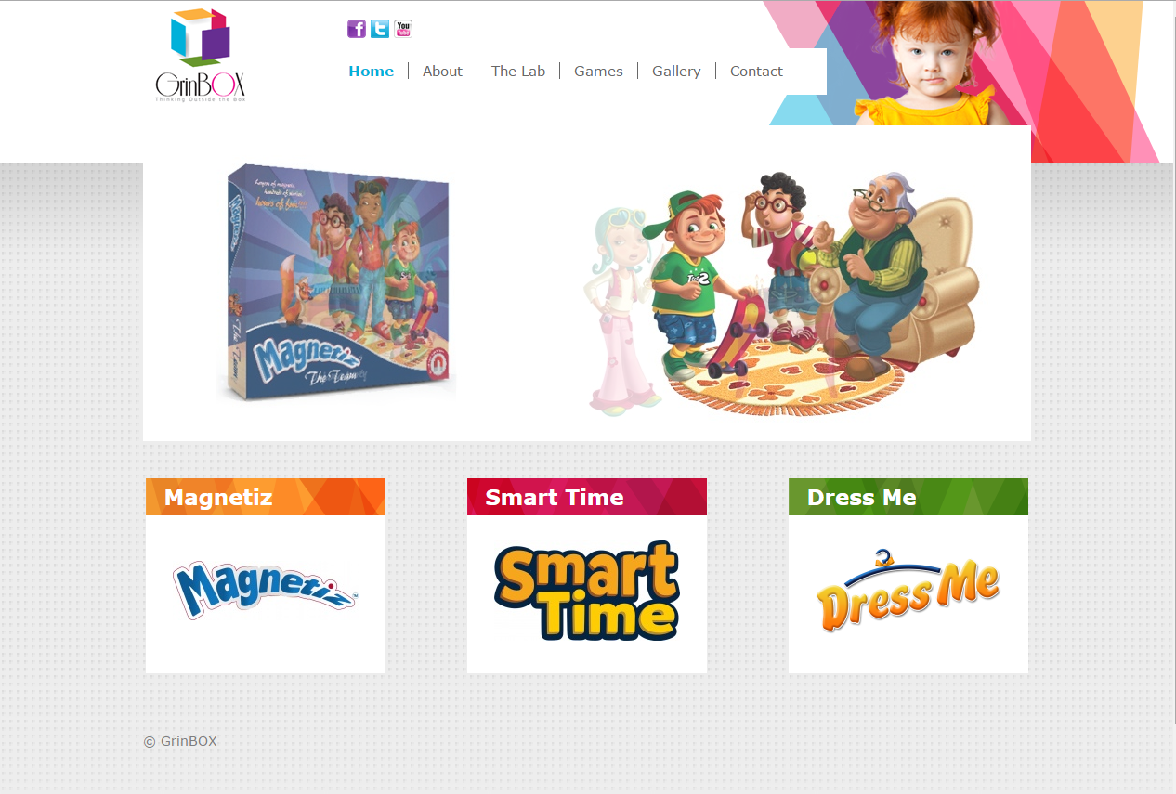
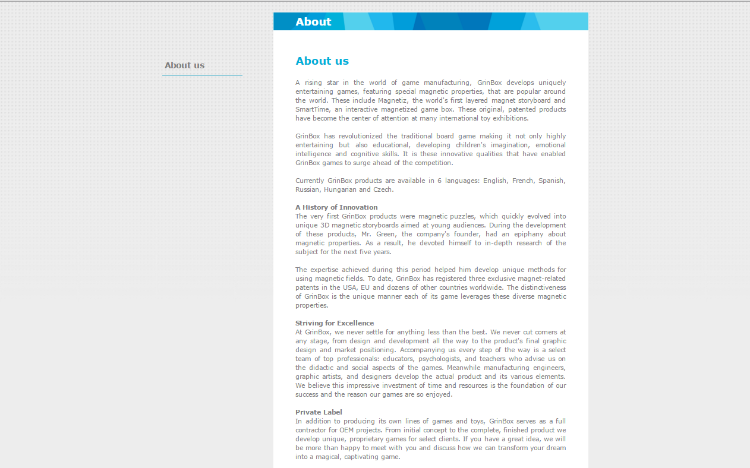
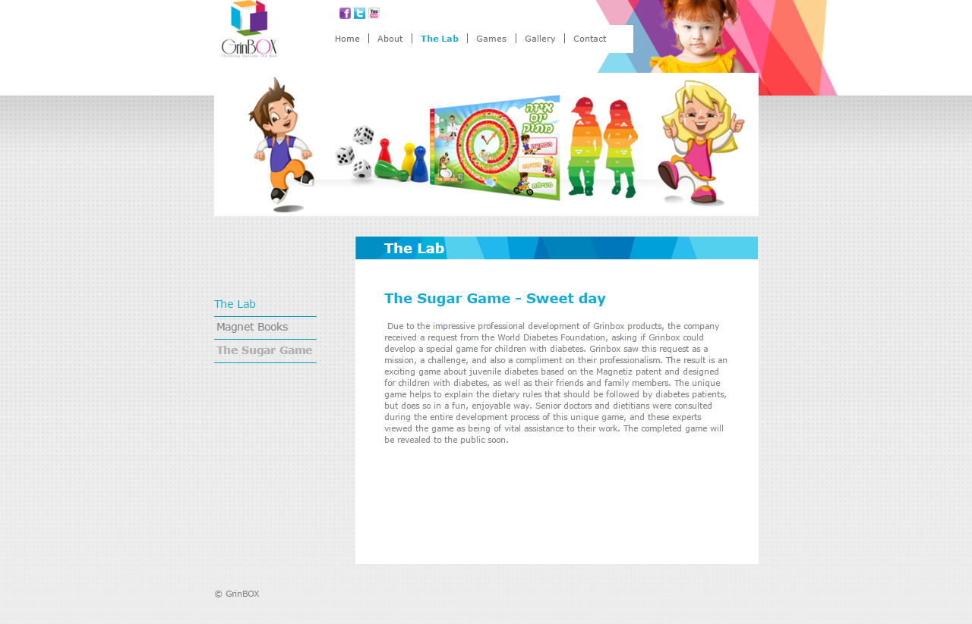
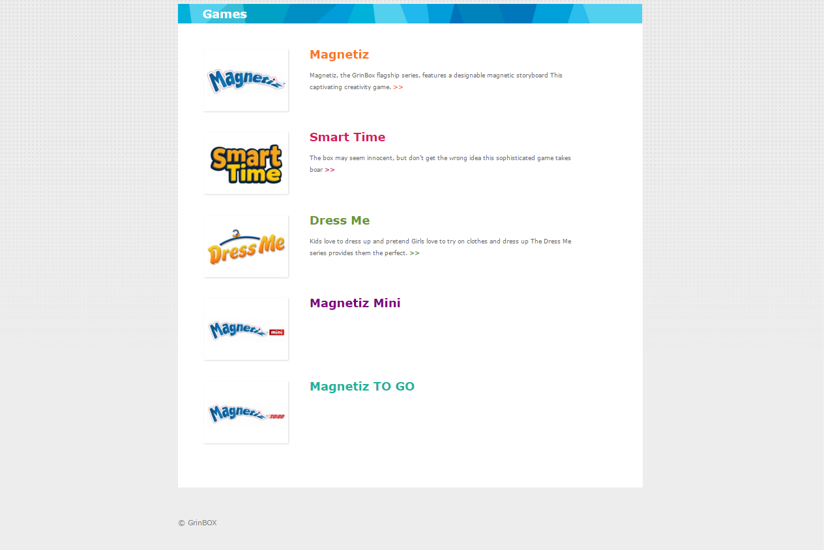
דף הבית
תיאור החברה
המסקנה המתבקשת:
חייבים אתר חדש!!!
משחקים בפיתוח
גלריית מוצרים

Slide 4
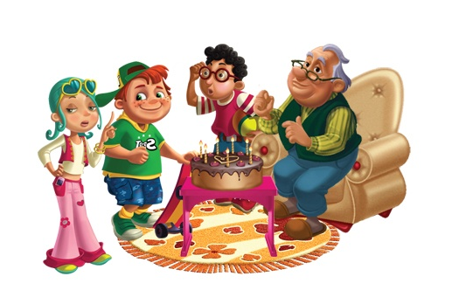
את האתר החדש נבנה תוך שימת דגש
על דינאמיות, חדשנות וחווית משתמש.
נאפשר לילדים או להוריהם להתנסות ולהכיר את
המשחקים דרך האתר.
נאפשר רכישה מקוונת וממשק משחקים מיוחד
לבעלי המוצר.

Slide 5

MEAN stack את המימוש נבצע בטכנולוגיות
E-commerce כיוון שהן מתאימות במיוחד לאתרי
ומאפשרות חיבור טוב בין צד שרת לצד לקוח
וכך תתאפשר עבודה נוחה ויעילה.
כתוצאה מכך לצד צד שרת יעיל,
נוכל לשים דגש במיוחד על צד לקוח ונראות האתר.

